Slide 1
ЛИПА – ЗЕЛЁНЫЙ СИМВОЛ ПЕРМИ
(из опыта работы)
БУДРИНА М.Г., Гостева М.А.
ГКБОУ «Общеобразовательная школа-интернат Пермского края»

Slide 2
ВАЖНО! повысить качество жизни людей с ограниченными возможностями

Slide 3
проблема
Влияние Зрительного нарушения на общее развитие ребёнка: снижение познавательной активности, замедление темпов развития
нарушение ориентировки в пространстве;
нарушение общей и мелкой моторики;
недостаточность зрительных образов;
искаженность восприятия сенсорных эталонов;
незрелость эмоционально-волевой сферы;
бедность словарного состава;
бедность эмоционального мира

Slide 4
нравственно-патриотическое воспитание
одна из форм социально значимой деятельности обучающихся, способствующей формированию активной социально-нравственной позиции, опыта ответственного отношения к жизни, к себе и окружающим людям

Slide 5
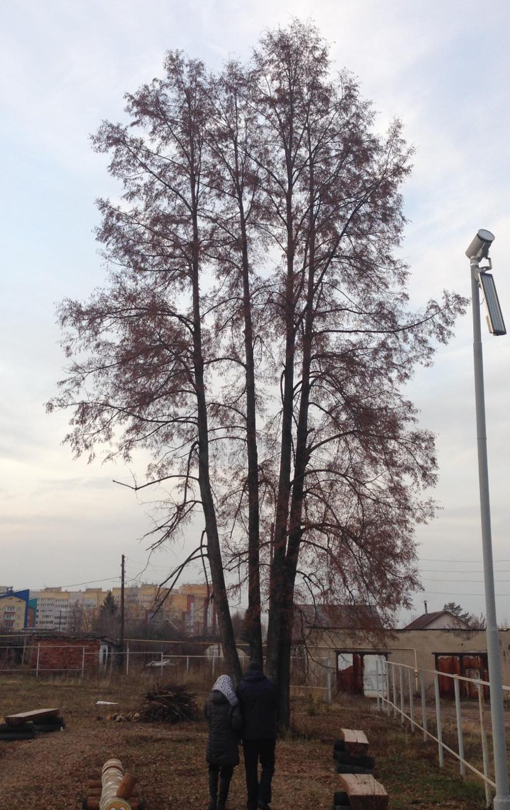
фотоконкурс

Slide 6
фотоконкурс

Slide 7
Вопросы идея
Почему именно липа выбрана символом нашего города?
Кто её выбрал?
Какими необычными свойствами обладает липа?
Результат: идея работы над исследовательским проектом, посвящённом липе

Slide 8
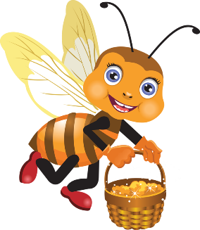
раскрыть значение липы для человека в целом
выяснить значение липы для нашего города
провести исследования
ЗАДАЧИ:
ЦЕЛЬ РАБОТЫ:
привлечь внимание детей и взрослых к миру деревьев и кустарников, растущих в городе
сделать вывод о символе Перми
изучить полезные свойства липы
узнать об использовании липы

Slide 9
поиск, изучение литературы
наблюдения
систематизация данных
обобщение данных
интервьюирование
анкетирование
Методы исследования:
Гипотеза:
если иметь больше информации о свойствах деревьев, то знания об этих растениях увеличат интерес пермяков к зелёным насаждениям; сделают растения нашими друзьями

Slide 10
анкетирование
Какие деревья растут в зоне нашего города?
Перечислите узнаваемые места города, связанные с липой.
Знаете ли вы о таком дереве как липа? Если «да», то, что именно?
Какие части липы используют в народной медицине?
Какие интересные факты о липе Вам известны?

Slide 11
В.Г. эршон

Slide 12
В.Г. эршон

Slide 13
Результат работы
Липа – удивительное дерево, нежно-зелёное весной, обдающее медовым ароматом летом, поднимающее настроение желтизной листьев осенью, зачаровывающее графикой веток зимой
Липа сердцевидная распространена в средней и южной части европейской России до Урала.
Липа – давний, верный и любимый спутник человека, символ женственности
Липа - распространённое геральдическое растение. В Пермском крае - герб г. Оса

Slide 14
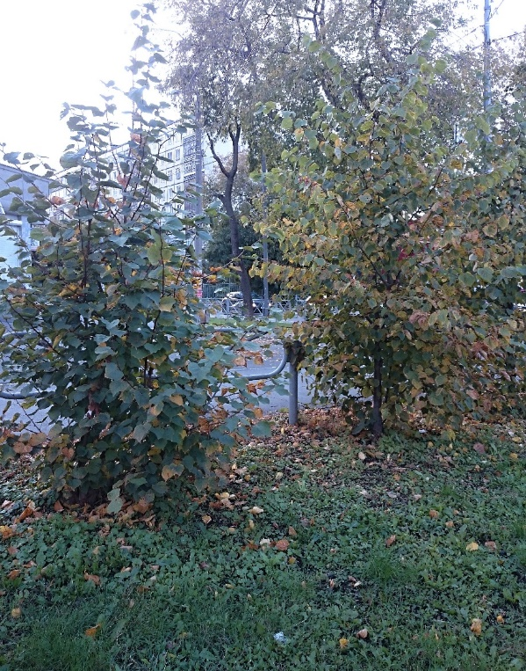
Инициаторы посадки
Карл Фёдорович модерах
Анастасьев Александр Константинович

Slide 15
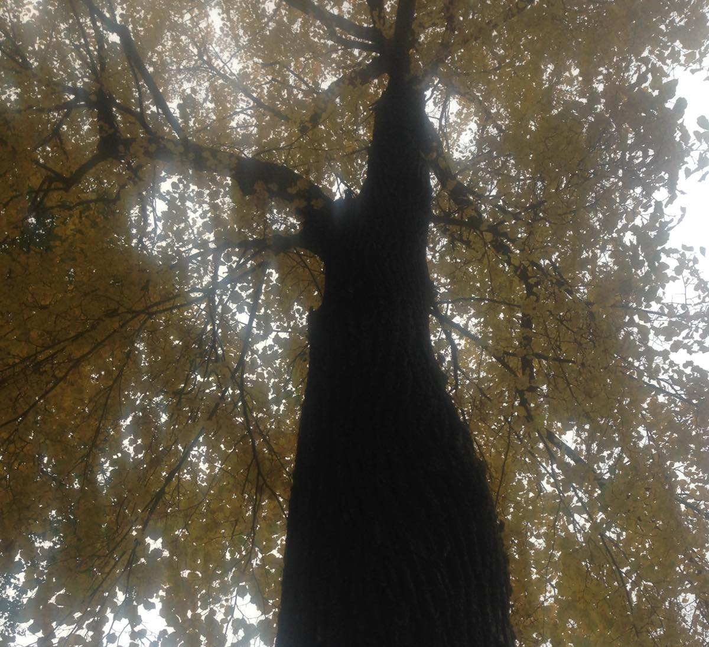
История лИпы в перми
Карл Фёдорович модерах
Анастасьев Александр Константинович

Slide 16
История Липы в перми
Пермь. Церковь Марии Магдалины, 1909 г
Свидетельство любви пермяков к липам - старинные фотографии и открытки с видами Перми начала и середины XX в.
фотограф С. М. Прокудин-Горский

Slide 17
Летнее помещение биржи, 1909 год
Пермь,
19 век

Slide 18
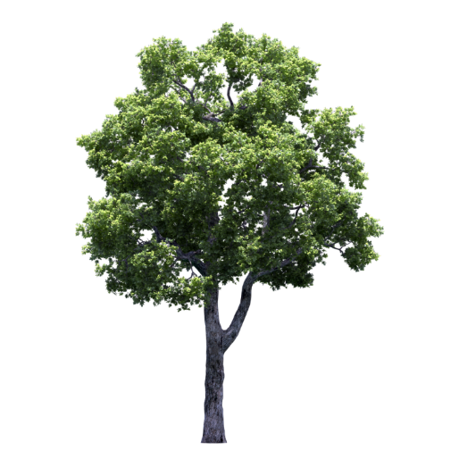
Исследования: Липа сегодня
Широкий и прямой, как стрела, Комсомольский проспект расположен в центре города.
Общая протяжённость - около 4 км. Данные получены в ходе работы с электронной картой г. Перми, одной из настроек которой была «Линейка», с помощью неё было получено значение – 3, 67 км

Slide 19
Пешая экскурсия

Slide 20
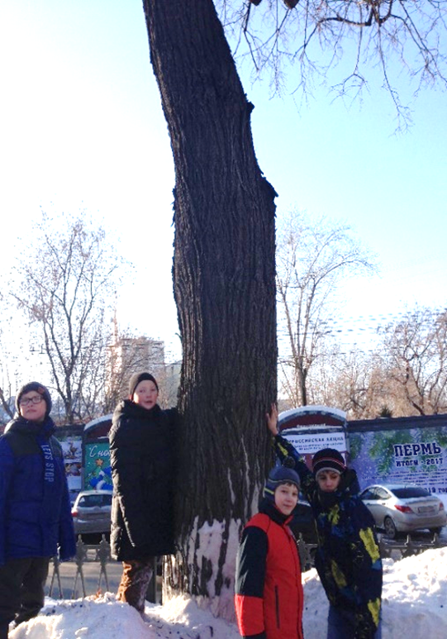
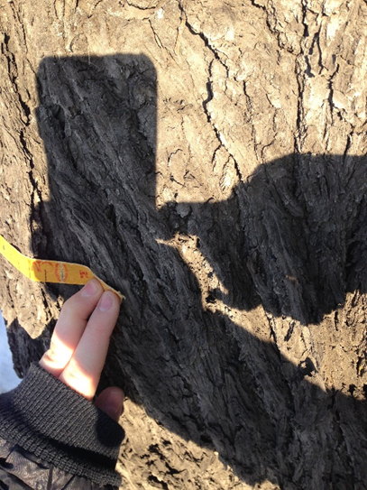
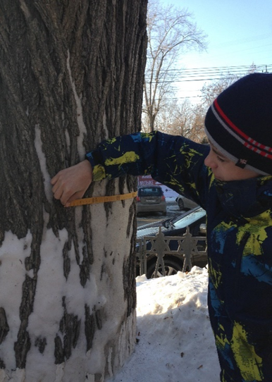
ИЗМЕРЕНИЕ ШИРИНЫ

Slide 21
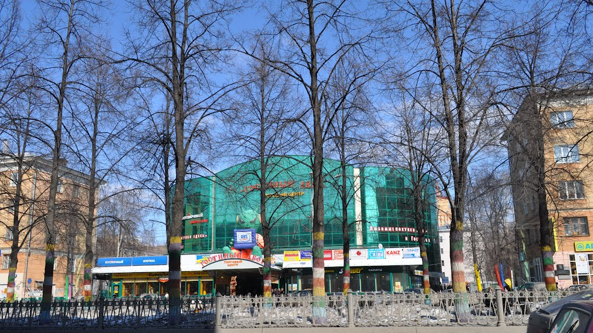
ВЫСОТА ЛИП

Slide 22
ИСПОЛЬЗОВАНИЕ ЛИПЫ
Липа как медонос
Липа и косметика
Древесина липы
Целебное действие
Кто к липе подойдёт, тот с добром уйдёт.
Лист заготовит – скотину накормит.
От зноя, дождя укроет – сердце успокоит.
Пчела мёд соберёт,
Хозяин с веником уйдёт.
Обует, оденет, напоит, согреет.
Злую простуду отгонит.
Кто липу сажает, того люд помнит,
Тому Бог жизнь продляет!

Slide 23
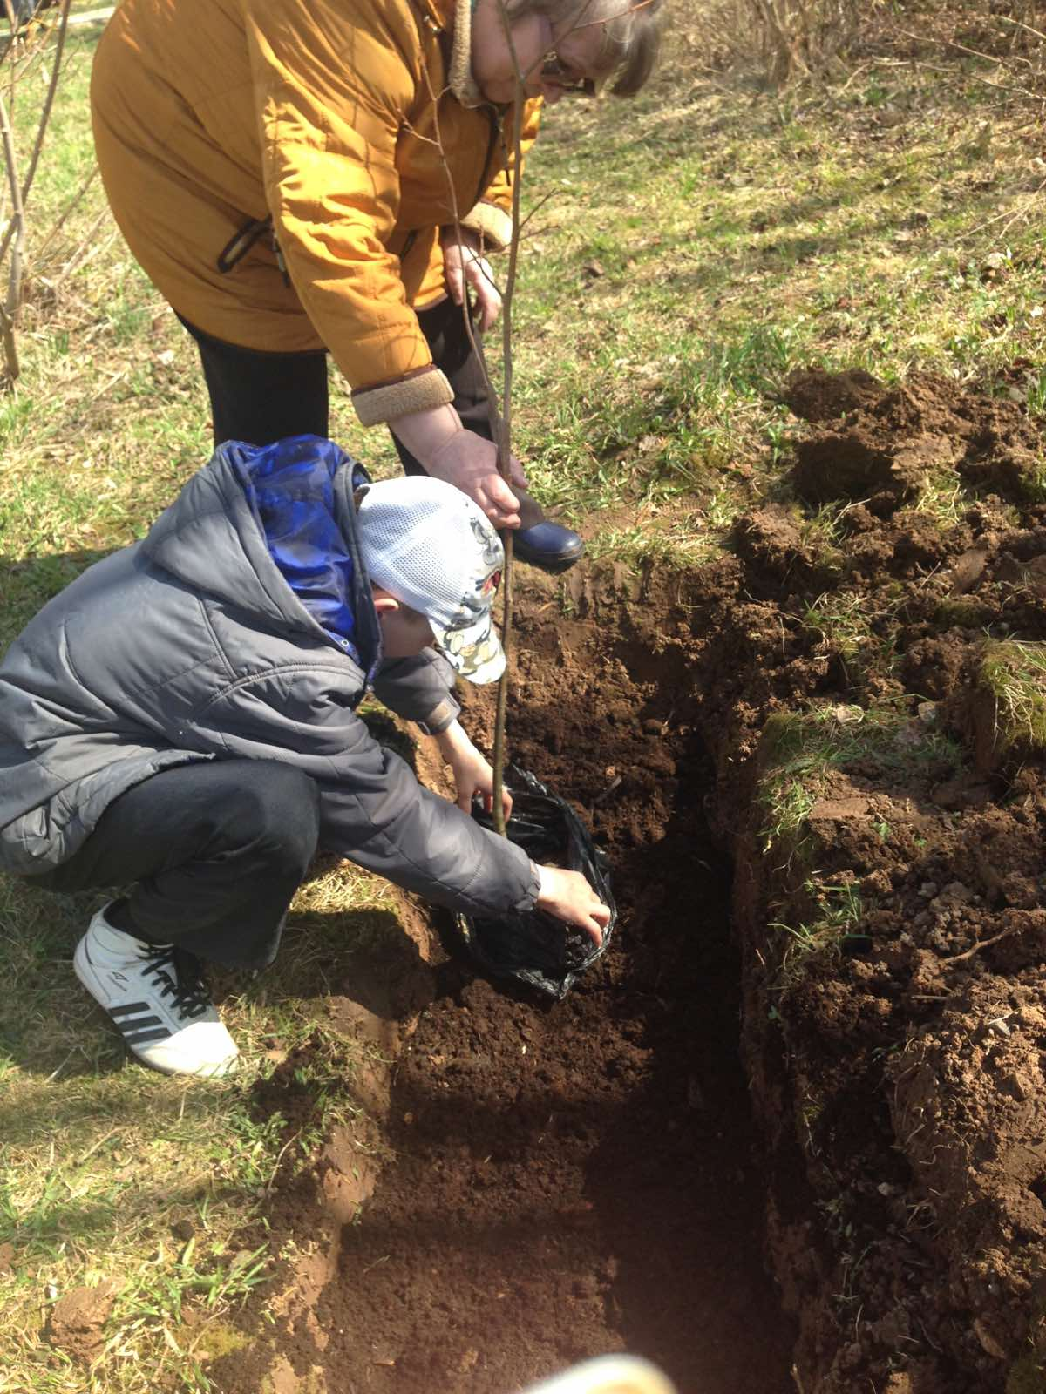
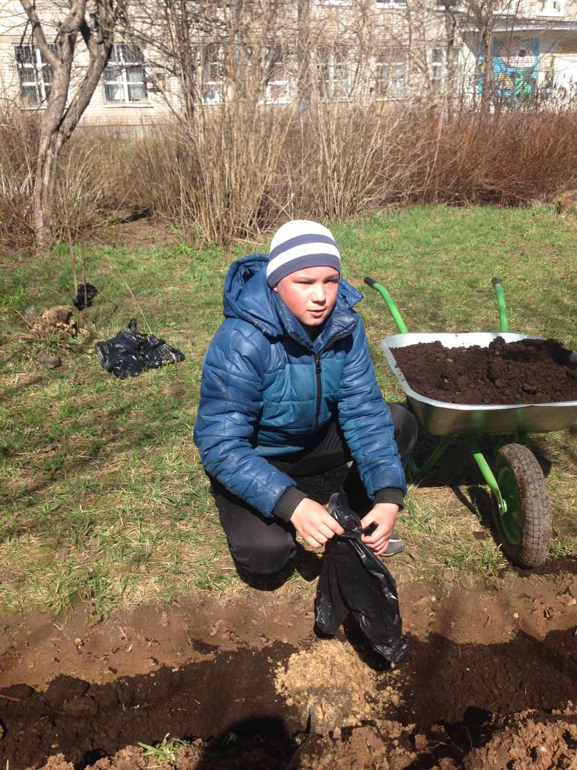
Наш вклад

Slide 24
Акция «береги лес»

Slide 25
уборка территории

Slide 26
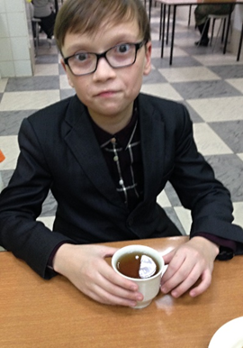
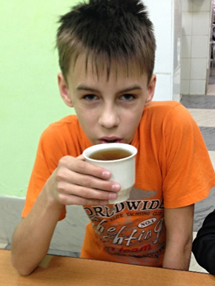
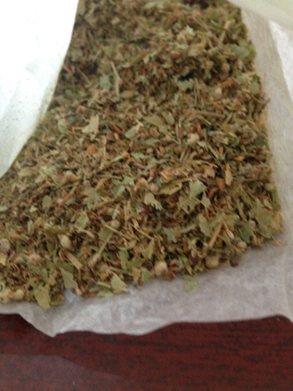
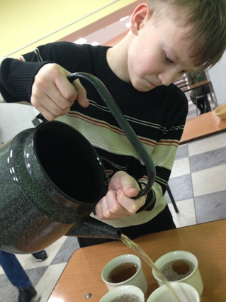
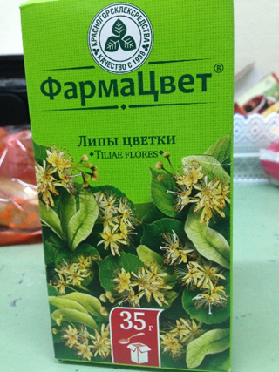
Спасибо за внимание!

